Slide 1



Slide 2




Những dòng tin
yêu thương
PLAY

Slide 3







Hãy chọn bất kì lá thư để trả lời câu hỏi các em nhé!
Notes:
Bấm vô chú bướm với trái tim để chuyển sang phần khám phá

Slide 4





Câu
1
15 x 6 = ?
Đúng rồi!!
A
70
80
B
C
90

Slide 5
Câu
2
19 x 5 = ?
Các em giỏi quá!
95
A
B
85
75
C

Slide 6
Câu
3
21 x 2 = ?
Giỏi quá!
40
A
42
B
48
C

Slide 7





Bài 24

Slide 8


Slide 9
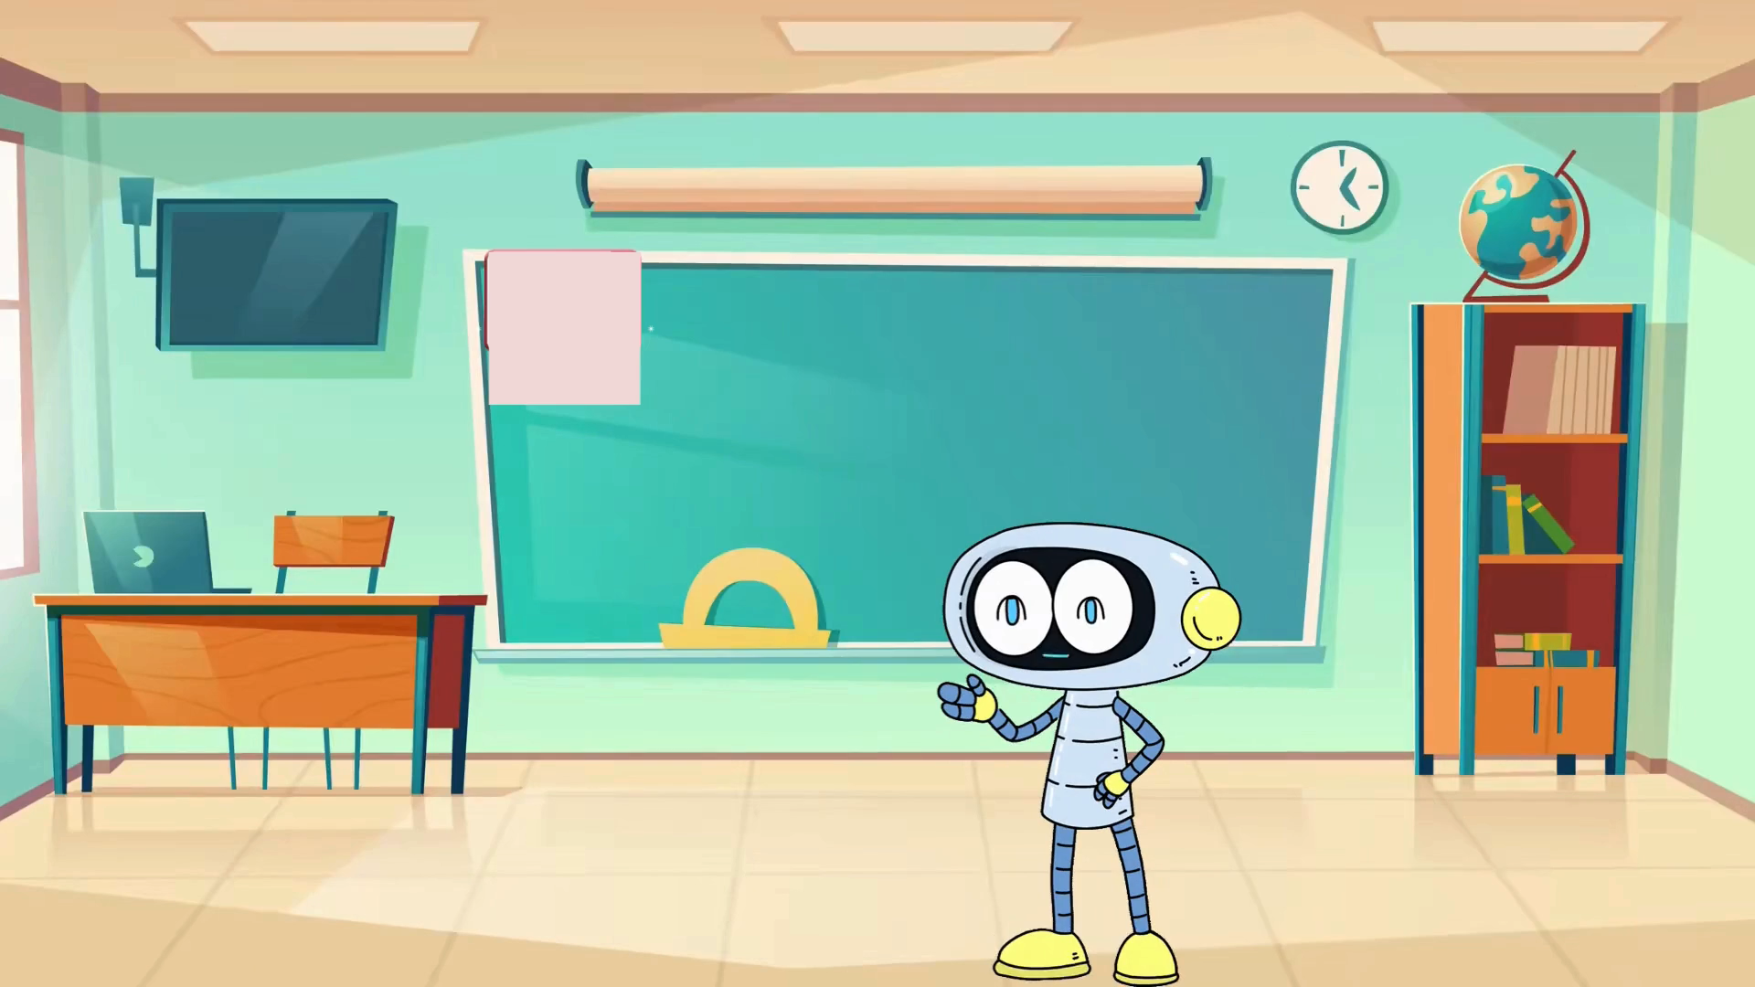

Slide 10



Việt có 6 quả táo. Số táo của Mai gấp 4 lần số táo của Việt. Hỏi Mai có bao nhiêu quả táo?
? quả

Slide 11

Việt có 6 quả táo. Số táo của Mai gấp 4 lần số táo của Việt. Hỏi Mai có bao nhiêu quả táo?
Tóm tắt
Bài giải
6 quả
Mai có số quả táo là:
6 x 4 = 24 (quả)
Đáp số: 24 quả táo
Việt
Mai
? quả

Slide 12

Muốn gấp một số lên một số lần ta làm gì?
Muốn gấp một số lên một số lần, ta lấy số đó nhân với số lần

Slide 13


Slide 14




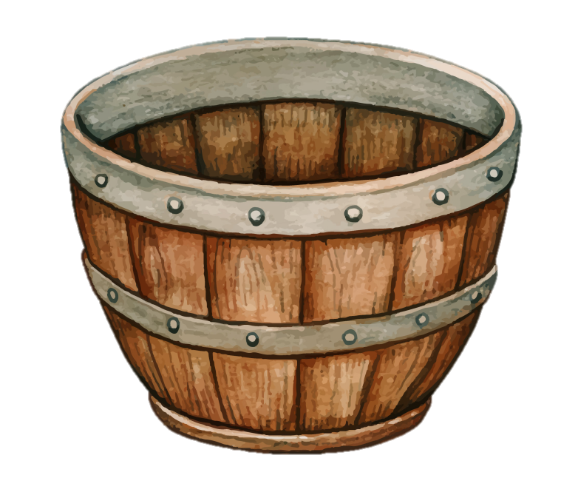
15
19
16
17
56
88
64
72
BÀI 1: SỐ?
Số đã cho | 4 | 7 | 11 | 8 | 9
Thêm vào số đã cho 8 đơn vị | 12
Gấp 8 lần số đã cho | 32

Slide 15

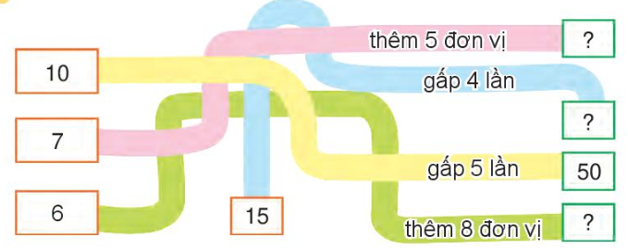

2. Số
530 + 56
12
Nhóm đôi
60
14

Slide 16


Năm nay con 9 tuổi, tuổi bố gấp 4 lần tuổi con. Hỏi năm nay bố bao nhiêu tuổi?
530 + 56
BÀI 3:
Tóm tắt
Bài giải:
9 tuổi
Tuổi bố năm nay là:
Con
9 x 4 = 36 (tuổi)
Bố
Đáp số : 36 tuổi
? tuổi

Slide 17


Slide 18



Slide 19

Ta lấy số đó nhân với số lần
530 + 56
Muốn gấp một số lên nhiều lần ta làm thế nào?

Slide 20
Đáp án:
35 bông hoa
530 + 56
Lan hái được 7 bông hoa. Huệ hái được số hoa gấp 5 lần số hoa của Lan. Hỏi Huệ hái được bao nhiêu bông hoa?

Slide 21



Notes:
Thiết kế: Hương Thảo – Zalo 0972115126

